Slide 1
Packet Tracer
TeamLog NetWork Class - 09

Slide 2



VPN(Virtual Private Network)
가상 사설 네트워크를 구축하여 인터넷이나 공용 네트워크를 통해 안전하고 은밀하게 데이터를 전송하는
기술이나 서비스를 말합니다.
internet
Vpn tunneling
client
router

Slide 3
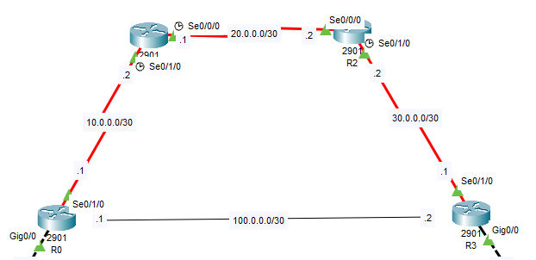
Tunneling
터널링은 데이터 통신을 안전하게 전송하기 위한 기술입니다.
여러 홉을 거친 후 도착 할 수 있는 목적지를 마치 다음 홉에 있는 것처럼 보이는 기술입니다.
패킷을 캡슐화 시켜 목적지 까지 전송합니다.

Slide 4
GRE(Generic Routing Encapsulation)
GRE는 데이터 패킷을 캡슐화하고 다른 암호화 프로토콜을 사용하여 보안성을 높일 수 있습니다.
IP header
Layer 2
IP
Data
IP header + GRE
Layer 2
Tunnel ip
gre
IP
Data

Slide 5
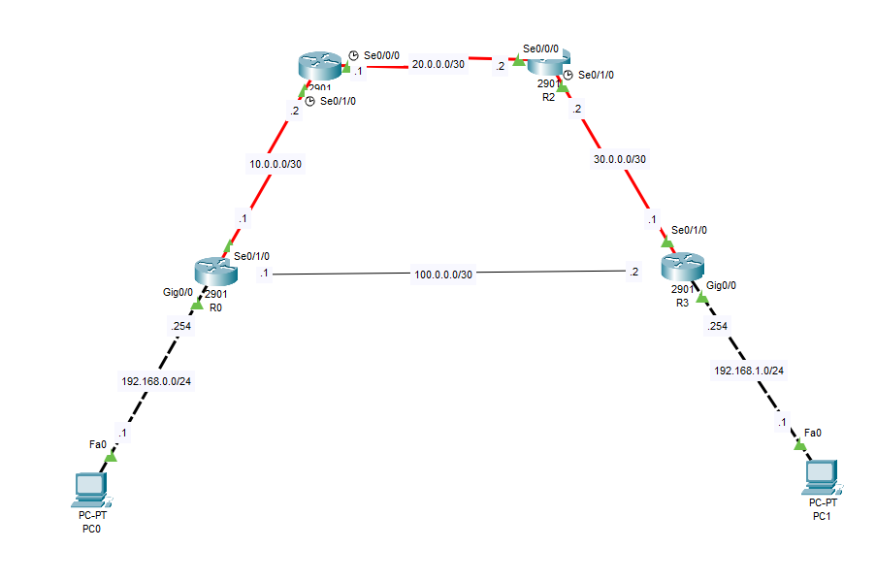
Tunneling
Tunneling 토폴로지

Slide 6
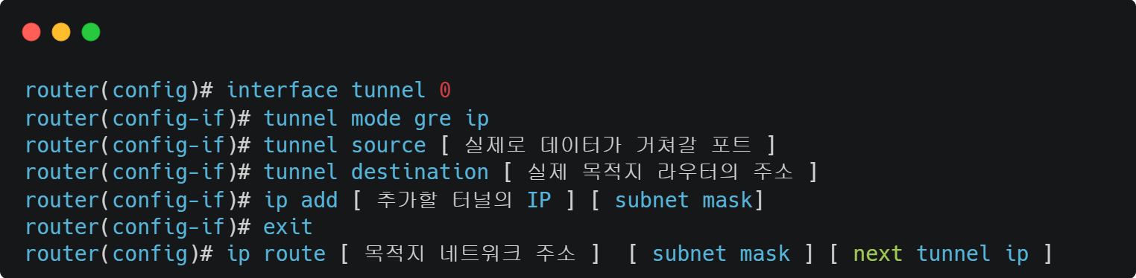
Tunneling
Tunneling 명령어

Slide 7
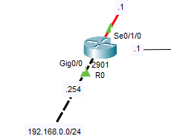
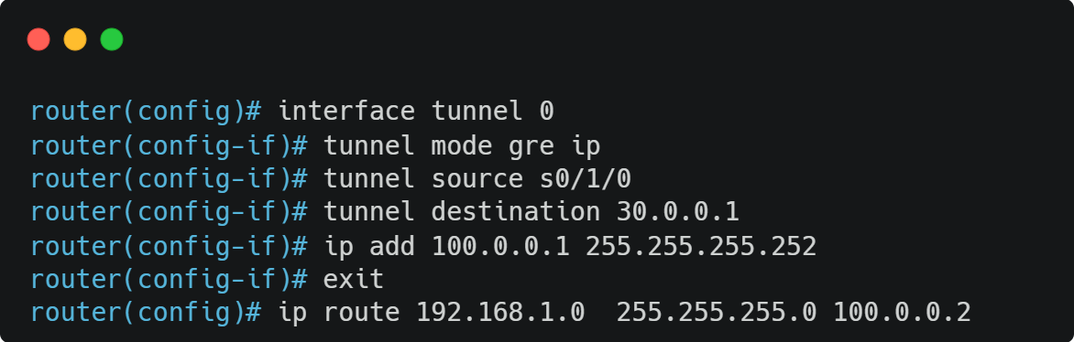
Tunneling
Tunneling 명령어

Slide 8
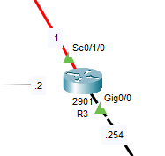

Tunneling
Tunneling 명령어

Slide 9
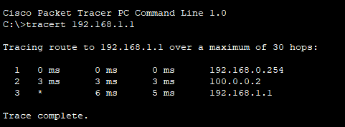
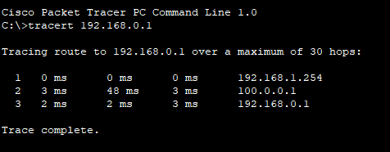
Tunneling
Tunneling 확인 방법
PC0
PC1

Slide 10
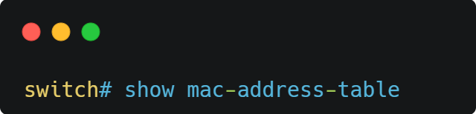
Port Security
포트 시큐리티는 포트가 학습 할 수 있는 MAC주소를 제한하거나 허가한 MAC주소만
접속 가능하게 설정하는 기술입니다.
VLAN
Mac Address
Type
Port
10
0030.f299.3001
Dynamic
Fa0/1
20
0010.113e.3b05
Dynamic
Fa0/2
30
0010.119a.0001
Dynamic
Fa0/3

Slide 11
Switch Jamming
만약에 MAC Table에 전부 꽉 차게 된 상태가 발생한다면 스위치는 자기가 저장한
데이터를 플러딩 하게 된다. 그래서 이러한 취약점을 이용하여 공격하는 기법이 Switch Jamming이라고 부른다.
VLAN
Mac Address
Type
Port
10
0030.f299.3001
Dynamic
Fa0/1
20
0010.113e.3b05
Dynamic
Fa0/2
30
0010.119a.0001
Dynamic
Fa0/3
40
0023.013B.0233
Dynamic
Fa0/3

Slide 12
Port Security
포트 시큐리티가 학습 할 수 있는 방식이 총 3가지가 존재한다.
- Static : 사용자가 직접 MAC주소를 설정하여 차단하는 방식입니다.
- Dynamic : 특정 포트에 사용할 MAC주소를 동적으로 학습하는 방식입니다.
새롭게 추가된 장비가 있다면 장비의 MAC주소를 알아서 Mac table에 추가합니다.
만약에 스위치에서 제거된 장비가 있다면 알아서 MAC table에서 삭제합니다.
- Sticky : Dynamic 방식 처럼 동적으로 학습하는 방식이지만 MAC table에 한번 기록된 주소는 영원히 MAC Table에 남아 있게 됩니다.

Slide 13
Port Security(Violation Mode)
스위치에서 어떠한 보안 정책에 대한 종류는 총 3가지입니다.
- Protect : 설정한 포트 시큐리티에 위반시 위반한 프레임을 폐기합니다.
- Restrict : 설정한 포트 시큐리티에 위반시 위반한 프레임을 폐기하고 해당 MAC 주소에 대해서 LOG가 발생한다.
- Shutdown : 설정한 포트 시큐리티에 위반시 해당 포트를 비활성화 합니다.

Slide 14
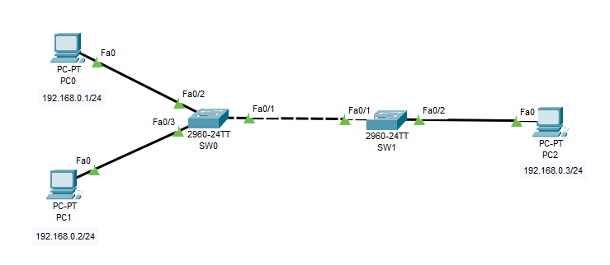
Port Security
Port Security 토폴로지

Slide 15
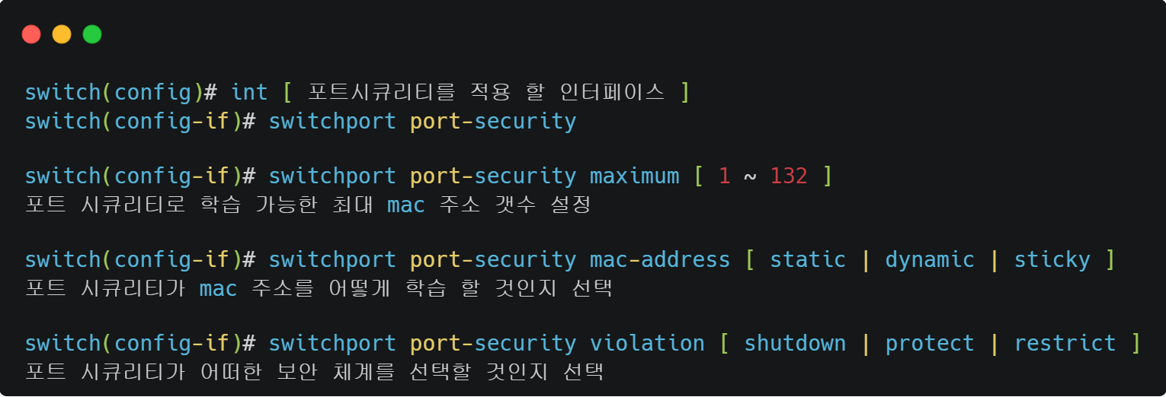
Port Security
Port Security 명령어

Slide 16
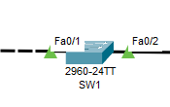
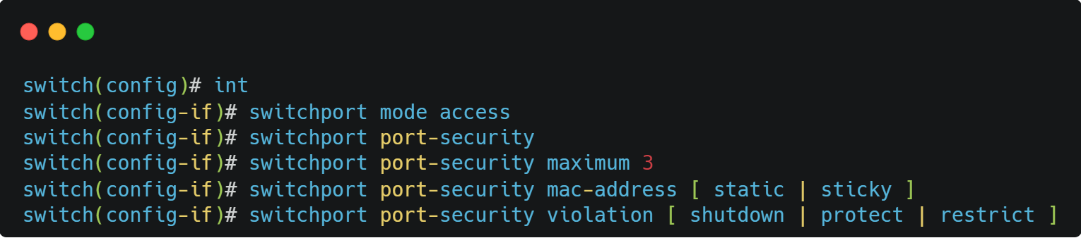
Port Security
Port Security 적용 명령어

